Slide 1
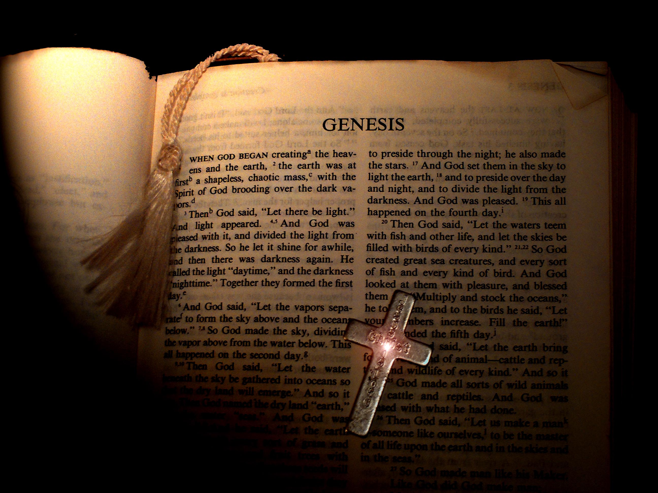
旧约圣经
概论
Rick Griffith 博士 • 新加坡神学院 • BibleStudyDownloads.org

Slide 2
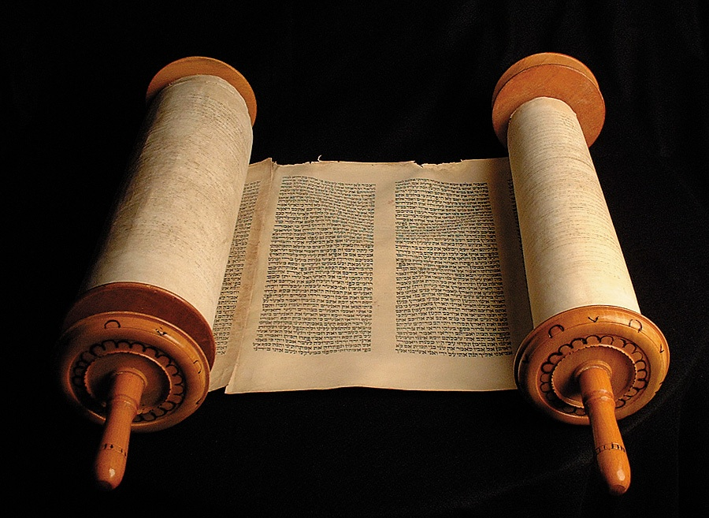
你对旧约圣经的认识有多少?
请拿出一张白纸
(或用你笔记本子里的空页)
依照次序列出旧约圣经的每一本书

Slide 3
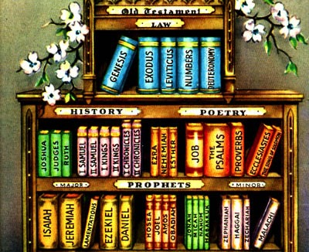
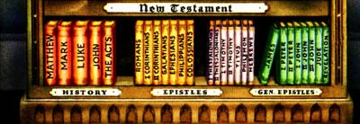
你怎么能记住这些书?

Slide 4
OT Bookshelf
旧约圣经
创世记 – 玛拉基书
律法 (5)
历史书 (12)
诗歌 (5)
先知书 (17)
大先知 5 小先知 12

Slide 5


(这是一本有条有理的书 !)
圣经…基要
®
第六部分
“翻开的圣经”
8.0.06.
©2006 TBBMI
02
©2003 TBBMI

Slide 6
现在...
让我们来分割成块...
8.0.06.
©2006 TBBMI
03

Slide 7

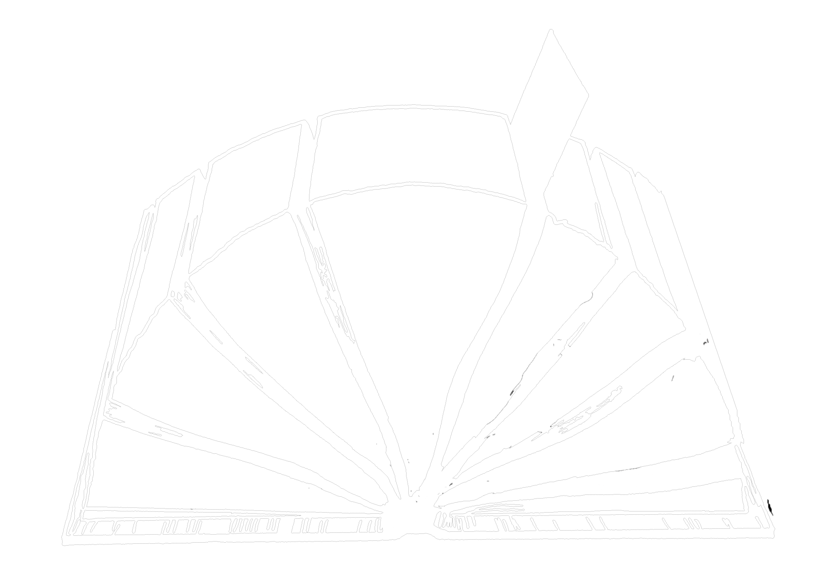
“翻开的”
圣经
各部分
与
区域
有条有理...循序渐进...超越时空
A Ministry of ScriptureTechnologies International
8.0.06.
2
04
©2006 TBBMI

Slide 8
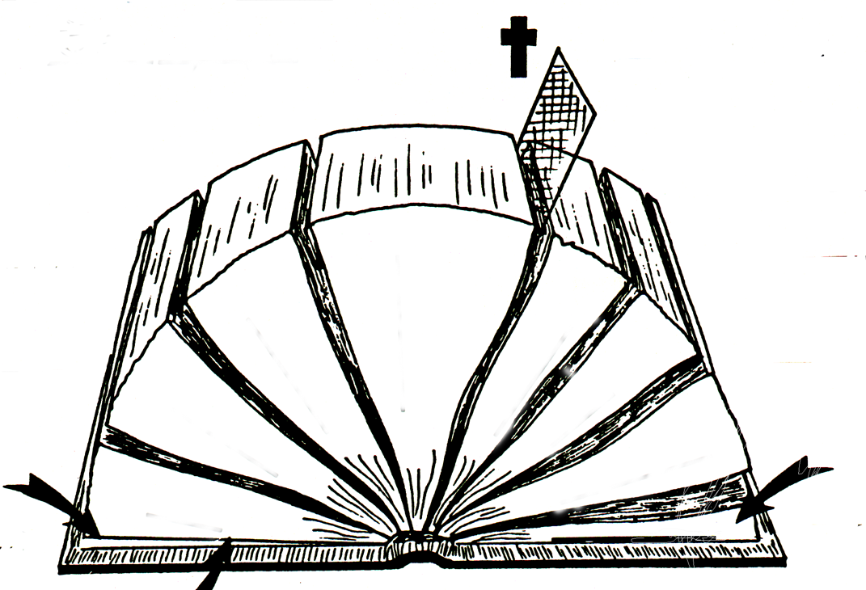
A
B
“ ”
“ ”
D(旧约)
C
一个主题：
D(新约)
E(旧约)
“ ”
E(新约)
“ ”
F(旧约)
F(新约)
4
3
5
/
/
G(旧约)
6
G(新约)
2
学习帮助＃18
7
1
8
H(旧约)
2
1
H(新约)
I(旧约)
J
“翻开”的圣经
06-06
8.0.06.
©2003 TBBMI
05
06-
©2006 TBBMI
©TBBBI

Slide 9
略旧的 历史故事
略新的
历史故事
4
3
5
6
2
4
4
7
1
8
06
5

Slide 10
略旧的 历史故事
略新的
历史故事
4
3
5
6
2
7
1
8
07

Slide 11
略旧的 历史故事
略新的
历史故事
4
3
5
6
2
7
1
8
08
4

Slide 12
略旧的 历史故事
略新的
历史故事
4
3
5
福音书
6
2
7
1
律法书
8
书 卷 的 开 始
09
4

Slide 13
略旧的 历史故事
略新的
历史故事
4
紧随在后的是什么？一系列的著作！
紧随在后的是什么？一系列的著作！
3
5
福音书
6
2
使徒行传
7
历史书
1
律法书
8
10
4

Slide 14
略旧的 历史故事
略新的
历史故事
4
3
5
福音书
6
2
诗歌智慧书
使徒行传
7
历史书
1
教会书信
律法书
8
11
3

Slide 15
略旧的 历史故事
略新的
历史故事
4
3
5
福音书
6
2
先知书
使徒行传
诗歌智慧书
7
历史书
1
教会书信
律法书
启示录
8
12
2

Slide 16
略旧的 历史故事
略新的
历史故事
4
3
5
福音书
6
2
先知书
使徒行传
诗歌智慧书
7
历史书
1
教会书信
律法书
启示录
8
13
4

Slide 17
新旧约圣经的平行结构
基础
过去
现今
将来
旧约
妥拉
历史
智慧
先知
新约
福音
行传
书信
启示
Erich Zenger, Einleitung in das Alte Testament (Stuttgart: W. Kohlehammer, 1995), 34; cited in Gregory Goswell, "Two Testaments in Parallel: The Influence of the Old Testament on the Structuring of the New Testament Canon," JETS 56 (2013): 461.

Slide 18
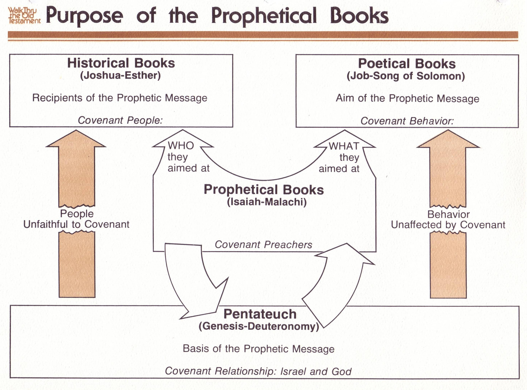
Purpose of the Prophetic Books
先知书的目的
440
历史书
（约书亚-以斯帖）
预言信息的
有约之民
诗歌书
（约伯记-雅歌）
预言信息的目标
有约之行为
针对
谁
针对
什么
先知书
（以赛亚-玛拉基）
约的传道者
人民
对约不忠
行为
对约无动于衷
摩西之约
五经
（创世记-申命记）
预言信息的根基
约：以色列与上帝
亚伯拉罕之约
申廿八；利廿六
创十二1-3、十五18
有条件
无条件
审判
祝福

Slide 19

旧约的结构
Walk Thru the OT
36
( )
( )
( )
历史书
17
诗歌
5
先知书
17
5
创世纪
出埃及记
利未记
民数记
申命记
约书亚记
士师记
路得记
撒母耳上
撒母耳下
列王记上
列王记下
历代志上
历代志下
以斯拉记
尼希米记
以斯帖记
约伯记
诗篇
约伯记
传道书
雅歌
以赛亚书
耶利米书
耶利米哀歌
以西结书
但以理书
何西阿书
约珥书
阿摩司书
俄巴底亚书
约拿书
弥迦书
那鸿书
哈巴谷书
西番亚书
哈该书
撒迦利亚书
玛拉基书
大先知
( )
出埃及记
被掳
( )
律法
5
12
被掳前
历史
被掳前
先知
书数:
3 + 9
39
书数:
27
小先知
3 x 9
( )
圣经里的书数:
66
( )
叙述
被掳
被掳
被掳后
历史
被掳后
先知
12
事件
经历
期待
行为
公理
警告
人们作了什么
人们的感受是怎样的
人们应该做什么
Notes:
The Christian arrangement of the OT shows many parallels in structure. The 17 historical books parallel the 17 prophetical books, and both sections are divided after the first 5 books, which is itself parallel to the 5 poetic books. In the history and prophecy sections, the exile took place prior to the last three books. Finally, subdivisions associated with the second books in the history and prophecy sections (Exodus and Jeremiah) show how Jews were kicked out of Egypt and Israel, respectively. As for remembering the number of OT books, think 3+9, and the NT, 3x9.

Slide 20
综合旧约全书
Walk Thru the OT
43
利未记
申命记
路得记
历代志上
历代志下
以斯帖记
历史书
创世记 | 出埃及记 | 民数记 | 约书亚记 | 士师记 | 撒母耳记上 | 撒母耳记下 | 列王记上 | 列王记下
以斯拉记 | 尼希米记
1
2
3
4
5
6
7
8
9
10
11
约伯记
诗篇
箴言
诗歌
传道书
雅歌
去以色列:
何西阿书
阿摩司书
去犹大:
哈巴谷书
以赛亚书
耶利米书
约珥书
弥迦书
西番亚书
耶利米哀歌
以西结书
哈该书
玛拉基书
但以理书
撒迦利亚书
先知书
去亚述:
约拿
那鸿书
去以东
俄巴底亚书

Slide 21
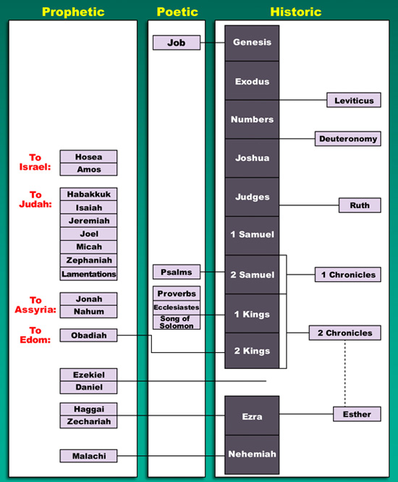
综合旧约全书
先知书
诗歌
历史书
43
约伯记
创世记
出埃及记
利未记
民数记
申命记
去
以色列
何西阿书
约书亚记
阿摩司书
去
犹大
哈巴谷书
士师记
以赛亚书
路得记
耶利米书
约珥书
撒母耳记上
弥迦书
西番雅书
诗篇
撒母耳记下
耶利米哀歌
历代志上
去
亚述
约拿书
箴言
那鸿书
传道书
列王记上
去
以东
雅歌
历代志下
俄巴底亚书
列王记下
以西结书
但以理书
哈该书
以斯拉记
以斯帖记
撒迦利亚书
尼希米记
玛拉基书

Slide 22
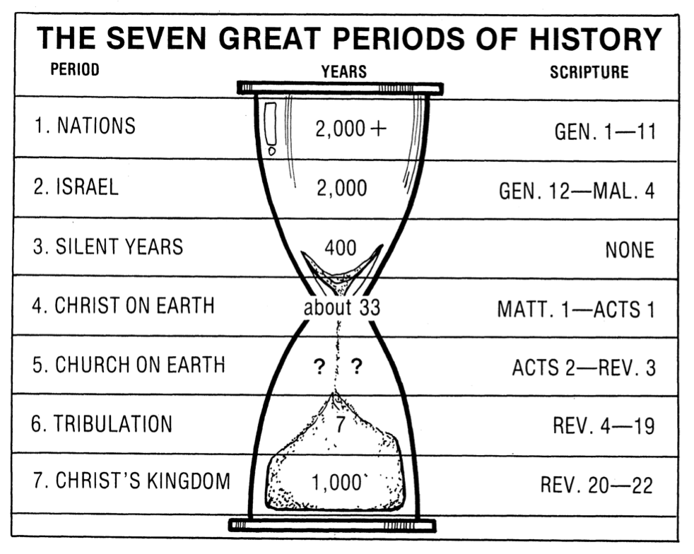
历史的七个伟大时代
19
时期
年数
经文
民族
创一 至 十一
以色列
创十二 至 玛四
静默时期
无记录
基督在世
大约
太一 至 徒一
世上的教会
徒二 至 启三
患难
启四 至 十九
基督的国度
启廿 至 廿二
Terry Hall, Bible Panorama, 157

Slide 23
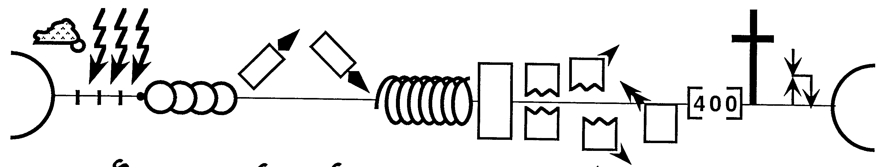
神计划历史的不同阶段
20
出埃及
士师
被掳
安静年
教会
天国
起初
族长
战取迦南
重建
国家统一
国家分裂

Slide 24
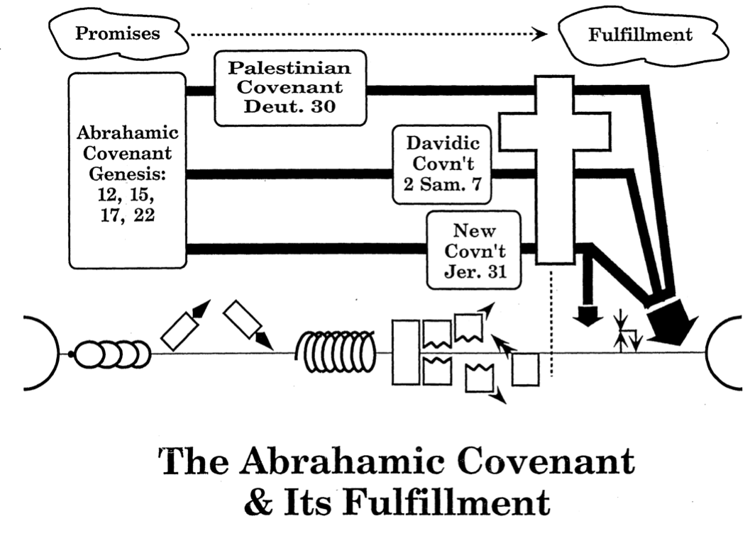
亚伯拉罕之约以及它的应验
应验
21
应许
巴勒斯坦之约
申卅
亚伯拉罕
之约
创十二，
十五，十七，廿二
大卫之约
撒下七
新约
耶卅一
Max Anders, Dallas Theological Seminary

Slide 25
国度与约的时间表
117b
国度概念的教导...
亚当与神同掌权（ 创. 1:26, 28; 2:19)
撒旦自以为神统治着这个世界 (创. 3:15;
2 Cor. 4:4)
神与亚伯拉罕立约透过以色列成为“祭司的国度”重新建立人的统治权 (创. 12:1-3; 出. 19:6)
以色列失去祭司国度的见证，于是被掳受外邦统治
以色列拒绝弥赛亚国度的邀请(太. 12:41-42; 23:37-39)
耶稣藉着教会以神奇的方式扩展张他的国度（太.13）
基督得胜以色列的仇敌，以色列全家都要得救（罗11:26-27）
基督与众圣徒一同掌权（弗1:9-10; 启20:1-6; 22:5下）
诺亚之约
创世记 6:18; 9:8-17
人的堕落 (创 3)
土地之约
以色列
教会
弥赛亚国度
民族的焦点)
“新人” (弗2:15)
千禧年永恒
土地
创世记 15:18 (参：申30:1-10)的应许:
从埃及哇地至幼发拉底河流域(赛27:12)
被掳归回／重建之后，土地永久占有权(创17:8)
因着巴勒斯坦地全世界蒙祝福 (赛14:1-2)
以色列因着拒绝弥赛亚受审判被赶逐出应许之地 长达19世纪（主后70－1948）现在部分恢复（结37:1-7）
完全恢复（结37:8-28) 耶路撒冷世界的首府(赛 2:1-5)
新耶路撒冷
(启 21)
大卫之约
基督是教会的头，教会是属灵的圣殿（2:19-22; 林后6:16)
基督作王与众圣徒统治全世界
基督将国度呈递给天父（林前15:24）
亚伯拉罕之约
撒母耳下7:12-16 永久的应许:
儿子 (“家室”永不遭废弃)
国 (政治王朝)
宝座 (后裔接续掌权)
圣殿 (儿子来建造)
创世记 12:1-3
后裔
新约
在民族复兴之际，新约的五个内容均得以实现（亚8）
一切都更新了！（启21:5）
耶利米书31:31-34 应许:
赦免
圣灵内住
新心，新人，新思想
以色列与犹大重新统一
不需要传福音
新约前三项取代摩西律法（路22:20; 林后3:6)
祝福
摩西之约
十字架废除、成就、取代了律法(罗7:1-6;1 林前9:19-21; 希8:13)
第五版
2015年7月17日
暂时的（加3:19）、有条件的，显明人的罪（罗7:7）并规范以色列人（加3:23-25）
经文突出强调双重国度之约。以色列的角色从亚伯拉罕到基督其内涵延伸至教会（继续中），而教会并非指“新以色列人”
（不连续）以便取代以色列民族。以色列将在基督第二次降临时信靠基督从而再现其世界显赫地位。

Slide 26
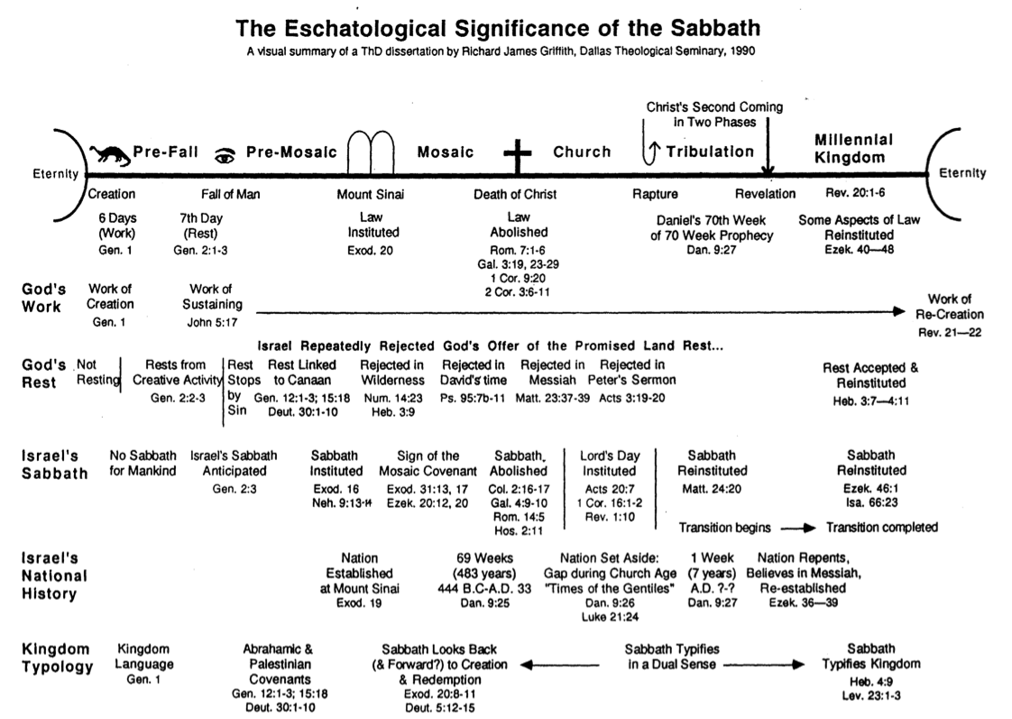
安息日的末世论意义
23
基督再来
（分两阶段）
教会/
恩典时代
堕落前
摩西律法前
律法时代
大灾难
千禧年国度时代
永恒
永恒
创造天地万物 人类堕落 西奈山 基督钉死十架 被提 启示 启 20章1-6节
六天
（工作）
创 1章
第七天
（休息）
创 2章 1-3 节
颁布
律法
出 20 章
废除
律法
罗 7 章 1-6 节
加 3 章 19， 23-29 章
林前 9 章 20 节
林后 3 章 6-11 节
但以理七十个七的预言
但 9 章 27 节
恢复律法的某些方面
结 40 - 46 章
上帝的工作
创世
的工作
创 1章
维持所造的工作
约 5章17节
重新创造的工作
启 21-22章
上帝的 歇息
以色列一再拒绝上帝所赐应许之地的安息。。。
没
休息
创世后
的休息
创 2章2-3节
休息因罪中断
关乎迦南地的安息
创 12章1-3节， 15章18节，
申30章1-10节
在旷野
被拒
民 14章23节
来3章九节
在大卫时代被拒
诗95篇7b-11节
在弥赛亚里被拒
太23章37-39节
在彼得的讲道中被拒
使3章19-20节
安息被接纳和恢复
来3章7-4节， 4章11节
以色列的安息日
人类无安息日
预期以色列的安息日
创2章3节
设立安息日
出16章
尼9章13-14节
安息日是耶和华将以色列人分别为圣的记号
出31章13，17节
结20章12，20节
废除安息日
西2章16-17节
加4章9-10节
罗14章5节
何2章11节
设立主日
使20章7节
林前16章1-2节
启1章10节
恢复安息日
太24章20节
恢复安息日
结46：1
赛66章23节
开始恢复
完全恢复
以色列的国家历史
在西奈山上奠立以色列国
出19章
69个星期
（483年）
主前444年 – 主后33年
但9章25节
以色列国分别为圣：教会时代有间隔“外邦人的时代”
但9章26节
路21章24节
一星期
（7年）
主后？？年
但9章27节
以色列国忏悔，相信弥赛亚，重新奠立
结36-39章
国度预表解经学
(类型学)
国度语言
创1章
对亚伯拉罕和回转归主的人立的约
创12章1-3章，15章18节
申30章1-10节
安息日回顾（及展望？）创造和救赎
出20章8-11节
申5章12-15节
安息日带着双重预表
安息日预表着天国
来4章9节
利23章1-3节
Notes:
OS-00-Intro & BT-26

Slide 27
圣经里的政权
24
圣经里有许多主题（例如：救赎，社体，应许，约，神的荣耀）。但包罗万象的主题却是神的统管或国度（请参阅第32至33页的讨论）。这个政权在过去曾以不同的形式出现，但在未来将在弥赛亚的统管下达到高潮，并加以合并进入永恒里。
类别 | 神与人 共 统管 | 人 | 神权政治 | 无政府 的 状态 | 君王制度 | 外人统管 | 君王制度 | 神与人 共 统管
统治者 | 神与坠落前的人 | 人与撒旦 | 神 | 士师 | 以色列 和犹大 诸王 | 外邦人的王 和 元首 | 弥赛亚与以色列及外邦人信徒 | 神 与 被救赎者
统治者 的 名字 | 神 亚当 夏娃 | 亚当 挪亚 亚伯拉罕 | 摩西的神 约书亚的神 | 基甸 参孙 撒母耳 | 扫罗 大卫 何西阿 西底家 | 尼布迦尼撒 赛勒斯 希律 克林顿(?) | 基督 | 神
附属者 | 动物 | 全人类 | 以色列人 | 以色列人 | 以色列人 | 以色列人 | 以色列人 与 外邦人 | 天使(?)
权威 | 与神相交 | 各人 的 良知 | 摩西之约（律法） | 各人 的 意见 | 摩西之约 （律法）与王法 | 外邦统治者的 想法 | 基督里 的 新约 | 与神相交
罪 | 无 | 退化 | 掌控 | 增加 | 混合 | 混合 | 大大减少 | 无
时间 | 主前4143 | 主前 4143至1445 | 主前 1445至1390 | 主前 1390至1043 | 主前 1043至586 | 主前586 至基督再来 | 1000年 | 永恒
经文 | 创一至二 | 创三至 出十八 | 出十九至 书廿四 | 士一至 撒上七 | 撒上八至代下卅六 | 但九26； 路廿一24 | 赛十一；启廿1-6 | 启 廿至廿一

Slide 28


圣经的故事
25
马太福音
马可福音
路加福音
约翰福音
创世记
静默期
使徒行传
出埃及记
利未记
民数记
申命记
约书亚记
士师记
路得记
撒母耳记上
撒母耳记下
列王记上
列王记下
历代志上
历代志下
以斯拉记
尼希米记
以斯帖记
以赛亚书
哈该书
罗马书
注：
诗篇
哥林多前书
约伯记
箴言
耶利米书
撒迦利亚书
哥林多后书
历史
耶利米哀歌
玛拉基书
加拉太书
经历
以西结书
以弗所书
预言
腓立比书
传道书
但以理书
歌罗西书
何西亚书
帖撒罗尼迦前书
约珥书
帖撒罗尼迦后书
提摩太前书
阿摩司书
提摩太后书
雅歌
提多书
俄巴底亚书
约拿书
腓力门书
希伯来书
弥迦书
雅各书
那鸿书
彼得前书
彼得后书
哈巴谷书
约翰一书
西番亚书
约翰二书
约翰三书
犹大书
Adapted from Terry Hall, Bible Panorama, 14
启示录
Notes:
Translators, please translate the text on the right and then drag it over the English above.

Slide 29
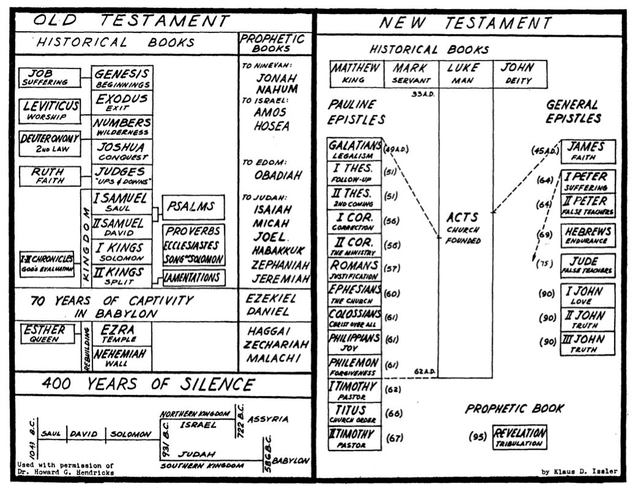
Overview of the OT & NT
旧约
26
新约
历史书
先知书
历史书
创世记
起初
去尼尼微：
约拿书
那鸿书
去以色列：
阿摩司书
何西阿书
去以东：
俄巴底亚书
去犹大：
以赛亚书
弥迦书
约珥书
哈巴谷书
西番亚书
耶利米书
马太福音
君王
马可福音
仆人
路加福音
人子
约翰福音
神性
约伯
受苦
利未记
敬拜
出埃及记
离开
保罗书信
普通书信
民数记
旷野
申命记
第二个律法
约书亚记
攻取
加拉太书
拘泥法律
雅各书
信心
路得记
信心
士师记
起起落落
帖撒罗尼迦前书
跟进
彼得前书
受苦
撒母耳记上
扫罗
诗篇
帖撒罗迦
后书
再来
彼得后书
假师傅
使徒行传
教会根基
撒母耳记下
大卫
哥林多前书
连接
箴言
传道书
雅歌
希伯来书
忍耐
王国
哥林多后书
新的事奉
列王记上
所罗门
历代志上下
神的建设
罗马书
称义
犹大书
假师傅
列王记下
分裂
耶利米哀歌
以西结书
但以理书
以弗所书
教会
约翰一书
爱
被掳至巴比伦70 年
歌罗西书
尊主为大
约翰二书
真理
以斯帖
王后
以斯拉记
圣殿
哈该书
撒迦利亚书
玛拉基书
腓立比书
喜乐
约翰三书
真理
重建
尼希米记
城墙
腓利门书
宽恕
静默时期400年
提摩太前书
牧者
预言书
北国
亚述
提多书
教会纪律
以色列
主前722
启示录
患难
扫罗
大卫
所罗门
主前931
提摩太后书
牧者
主前1043
犹大
主前586
南国
巴比伦

Slide 30
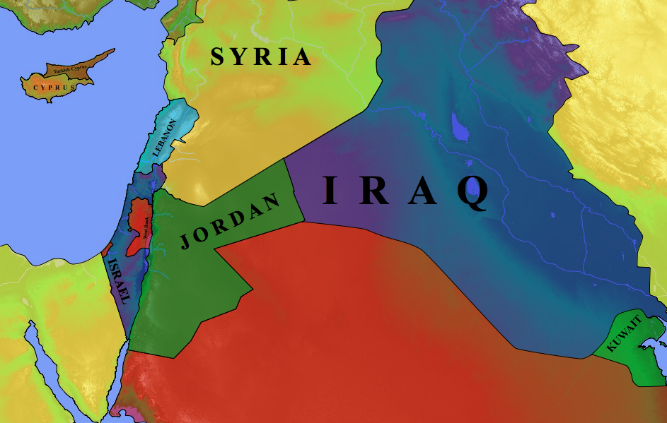
古代近东的地图
27
Terry Hall, Bible Panorama, 49
土耳其
俄罗斯
叙利亚
伊朗
黎巴嫩
伊拉克
地中海
约旦
以色列
埃及
科威特
沙地阿拉伯

Slide 31
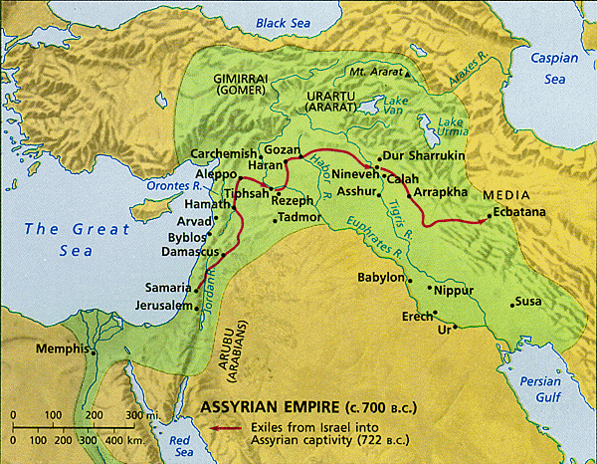
古代的近东
14-15
肥沃的月牙
伊拉克
以色列
埃及

Slide 32
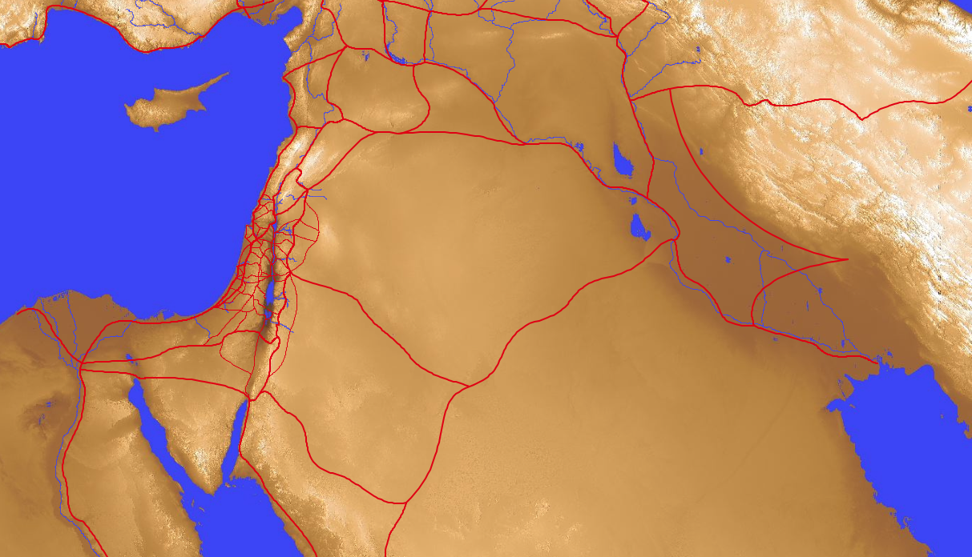
旧约时期经商的道路
28
8
7
底格里斯河
1
幼发拉底河
地中海
4
Sea of Chinnereth
5
Jordan River
6
Salt Sea
2
Nile River
9
3
波斯湾
Red Sea
In your small group…
Name each of the 9 bodies of water
Tell how each got its name
Notes:
Mediterranean: "In the middle" (medi) + "lands" (terrain) = "between two lands" (Europe and Africa)
Nile River: "The name Nile comes from the Greek “neilos”, which means valley. The Ancient Egyptians called the river Ar or Aur (black) because of the colour of the sediment left after the river's annual flood (http://www.primaryhomeworkhelp.co.uk/egypt/nile.htm)
Red Sea: "Like the Yellow Sea, the Red Sea may also be named after a natural process. Seasonal blooms of a bacteria commonly called “sea sawdust” turn the water red. These bacteria, Trichodesmium erythraeum, help process nutrients in the ocean that certain small marine creatures depend upon. But there are other thoughts regarding how the Red Sea, which is an inlet of the Indian Ocean, got its name. Among them is the idea that it borders the “red land,” the name ancient Egyptians used to refer to the Egyptian Desert. Another theory states that the color red signifies “south.” Some Asiatic languages use colors to refer to directions" (http://www.dictionary.com/e/yellow-sea/)
Sea of Chinnereth: harp sea as it is shaped like the ancient harp
Jordan River: "The river's name in Hebrew is יַרְדֵן (Yarden), and it is derived from יָרַד (yarad) meaning "descend" or "flow down" (https://www.behindthename.com/name/jordan).
Salt Sea: sea with highest salt content on earth as it is the lowest spot where water stops and evaporates to make it continnually saltier
Euphrates River: "A river named Perath (Hebrew for Euphrates) is one of the four rivers that flow from the Garden of Eden according to Genesis 2:14. This Hebrew word, derived from either the word "stream" or "to break forth," has been translated as Euphrates" (http://www.newworldencyclopedia.org/entry/Euphrates_River)
Tigris River: "From Latin Tigris, from Ancient Greek Τίγρις (Tígris), an alternative form of Τίγρης (Tígrēs), from Old Persian 𐎫𐎡𐎥𐎼𐎠 (Tigrā), from Elamite 𒋾𒅅𒊏 (ti-ig-ra), from Sumerian 𒀀𒇉𒈦𒄘𒃼 (^{ÍD}Idigna, ^{ÍD}Idigina, literally “fast as an arrow”).} (https://en.wiktionary.org/wiki/Tigris#Etymology)
Persian Gulf: named after the land just to the north

Slide 33
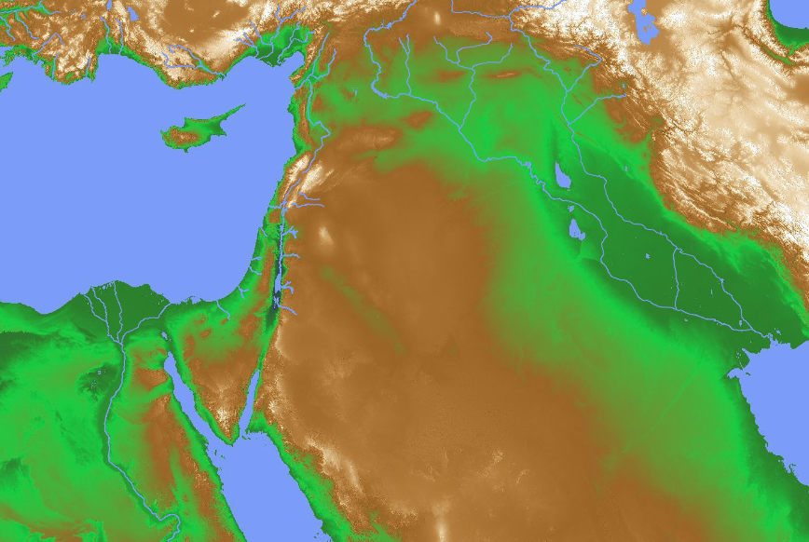
中东的水源
28
底格里斯河
美索不达米亚
尼尼微
幼发拉底河
巴比伦

Slide 34
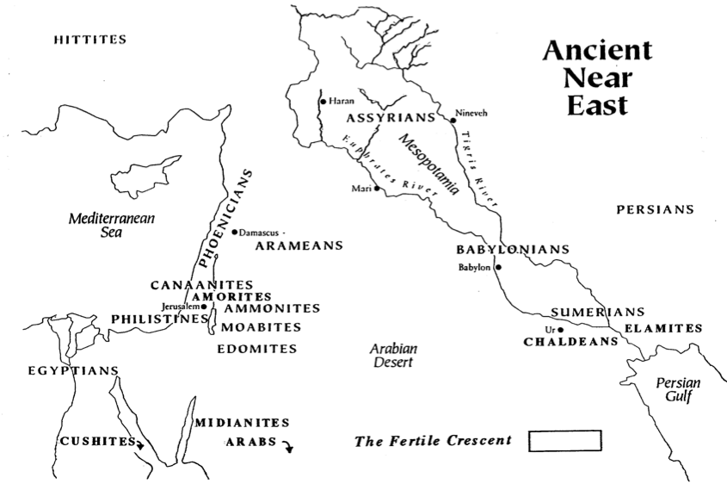
古代近东人的分布图
Small Group:
Name the 7 cities
27
赫人
3
亚述人
古代近东
底格里斯河
哈兰人
5
幼发拉底河
尼尼微人
美索不达米亚
腓尼斯人
2
大马色
4
地中海
马里
波斯人
亚兰人
迦南人
巴比伦人
亚摩利人
巴比伦
6
耶路撒冷
1
GILEADITES
苏摩人
非利士人
亚摩利人
吾珥
7
以兰人
亚扪人
以东人
迦勒斯底人
阿拉伯沙漠
埃及人
米甸人
波斯湾
肥沃之地
古实人
阿拉伯人
Alfred Hoerth et. al., Peoples of the Old Testament World, 16

Slide 35
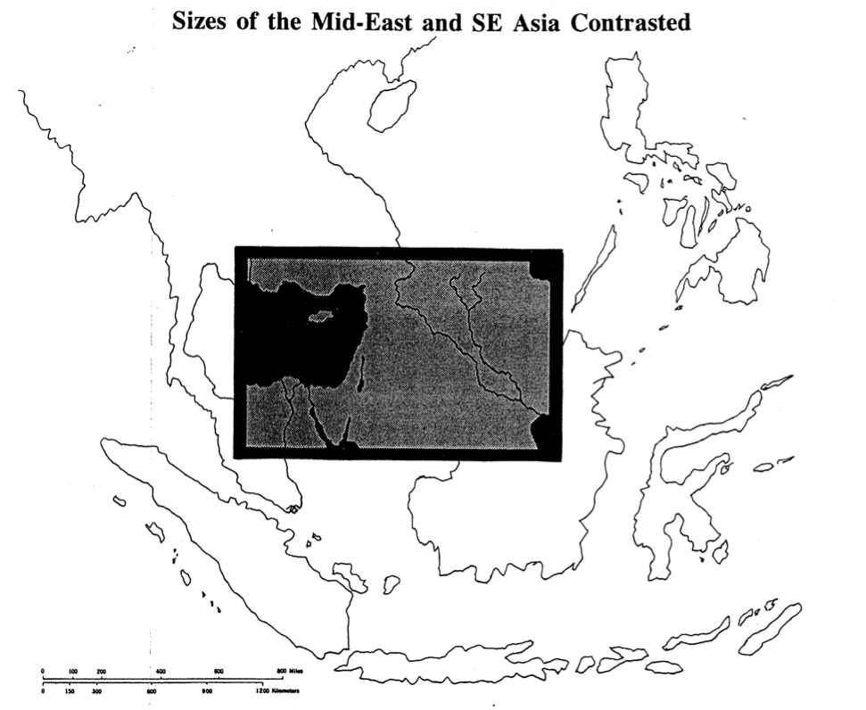
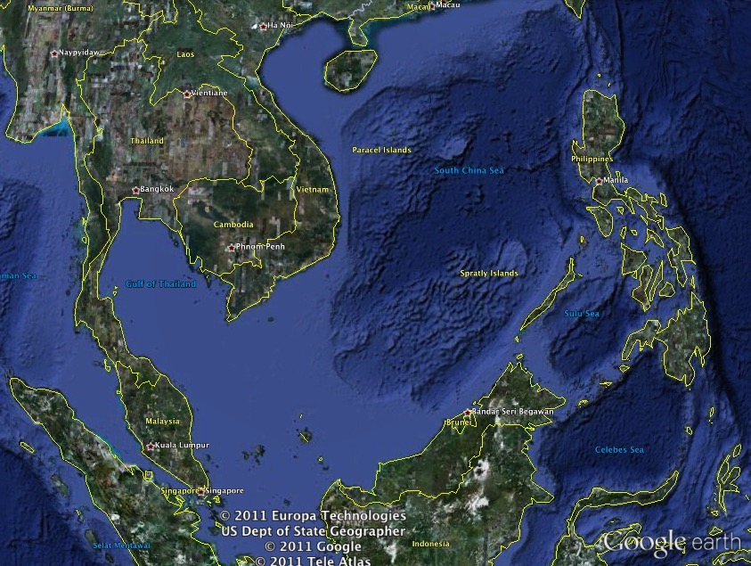
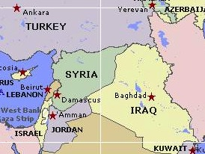
中东和东南亚面积的比照
29
安卡拉
埃里温
阿塞拜疆
土耳其
叙利亚
贝鲁特
黎巴嫩
大马色
巴格达
安曼
伊拉克
以色列
约旦
科威特

Slide 36
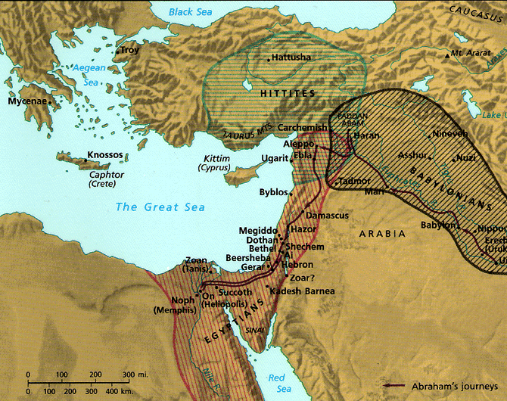
以色列战略上的位置
28
耶和华让您做什么战略上的位置?
想一想
“主耶和华这样说：“这就是耶路撒冷！ 我曾把她安置在列国中间，万邦环绕着她”
以西结书 5:5

Slide 37
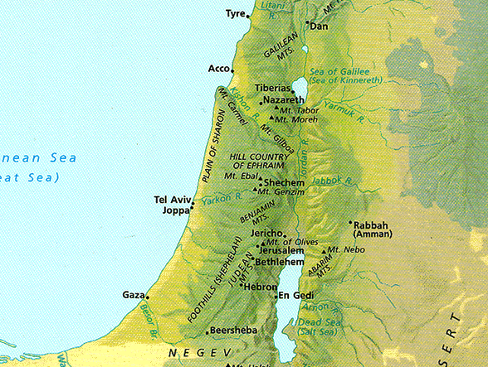
以色列的区域 (旧约)
18
巴珊
加利利
以色列
基
基列
亚
亚扪
犹大
摩押
摩
以东
以

Slide 38
以色列的地形学
http://www.studylight.org/se/maps/browse.cgi?st=51&pn=11

Slide 39

神的王国
34
神永恒的王国
撒旦虚假的王国
救赎之线
世上的神权王国
伊 甸 园 | 良知
世人 政府
族长 | 士师 | 国王 | 先知 | 基督 | 恩典
千禧年
以色列 | 外邦人的时代
约
亚伯拉罕之约
巴勒斯坦之约
大卫之约
新约
时代（顺服的考验）
无罪 | 良知
世人 政府
应许 | 律法（加三19） | 恩典
千禧年
J. Dwight Pentecost, Thy Kingdom Come, 323

Slide 40
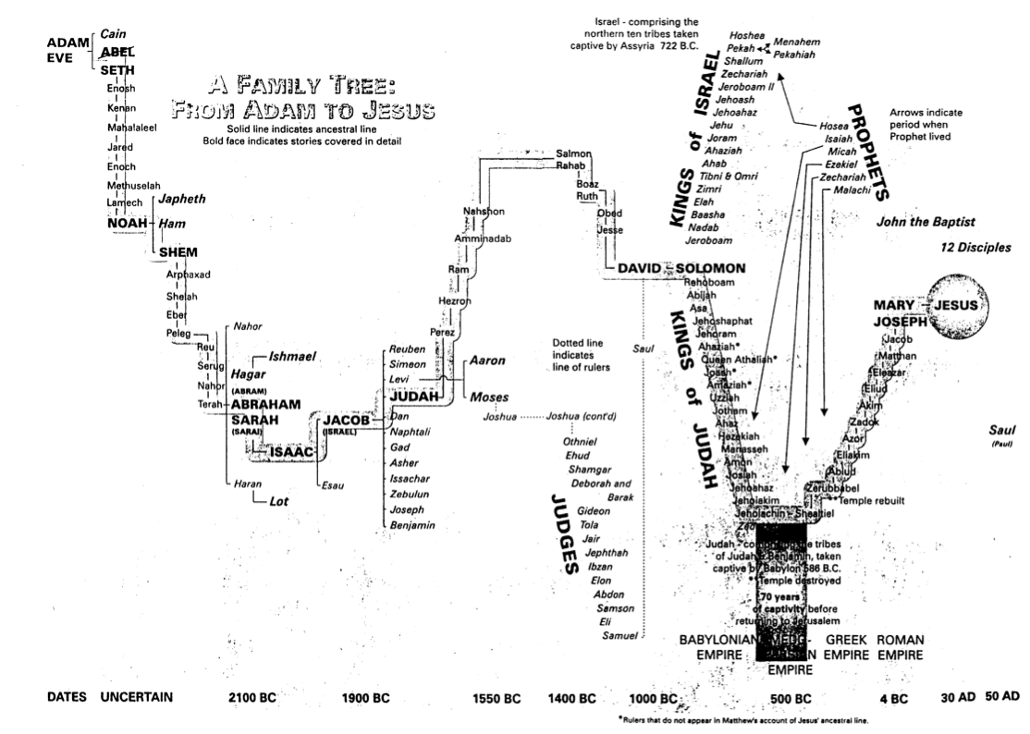
从亚当到耶稣的家谱
44
John R. Cross, The Stranger on the Road to Emmaus, 174-75

Slide 41
圣经小知识
篇章
经节
最长
诗篇 一一九
以斯帖记 八 9
最短
在哪里?

Slide 42
最长的圣经节…
以斯帖记 八 9： “三月，就是西弯月二十三日，将王的书记召来，按着末底改所吩咐的，用各省的文字，各族的方言，并犹大人的文字方言写喻旨，传给那从印度直到古实一百二十七省的犹大人和总督省长首领。”

Slide 43
圣经小知识
篇章
经节
最长
诗篇 一一九
以斯帖记 八 9
最短
诗篇 一一七
在哪里?

Slide 44
最短的篇章
万国啊，你们都当赞美耶和华！
万民啊，你们都当颂赞他！
因为他向我们大施慈爱；
耶和华的诚实存到永远。
你们要赞美耶和华！
诗篇 一一七
在哪里?

Slide 45
英文经节
耶稣哭了。
约翰福音 十一 35
要常常喜乐。
帖撒罗尼迦前书 五 16
在何处?

Slide 46


希腊文经节
e=jda,krusen o[ ]Ihsouj
约翰福音 十一 35
Pa,ntote cai,rete
帖撒罗尼迦前书 五16
在何处?

Slide 47
圣经小知识
篇章
经节
最长
诗篇 一一九
以斯帖记 八 9
最短
诗篇 一一七
帖前 五 16
在哪里?

Slide 48
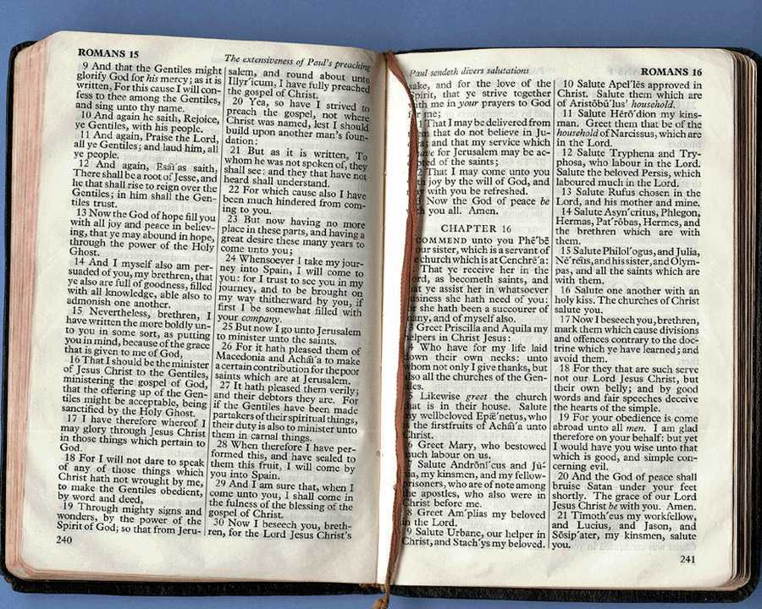
旧约占据了全圣经的多少巴仙？
22.8%
新约
77.2%
2 小时
新神课程
旧约
3 小时
新神课程

Slide 49
英文旧约圣经的排列
旧约圣经
创世记 – 玛拉基书
历史书 (17)
诗歌 (5)
先知书 (17) 大，小先知书
基督教

Slide 50
希伯来文旧约圣经的排列
51
旧约圣经
创世记 – 历代志
律法 (5)
先知 (8) 前 后
书卷 (11)
马索拉

Slide 51

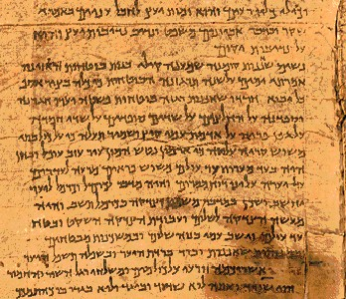
同是旧约圣经. . .
别于排列次序!
犹太教:
律法
先知
书卷
(24 本)
基督教:
律法
历史
先知
(39 本)

Slide 52
文体格式
叙述
社论
法律
论述
书信
诗歌
智慧书
先知书
比喻
异象

Slide 53
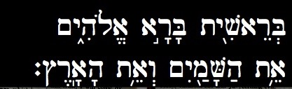
希伯来文
旧约圣经
创世记 – 玛拉基书
希伯来文
创世记 一 1

Slide 54
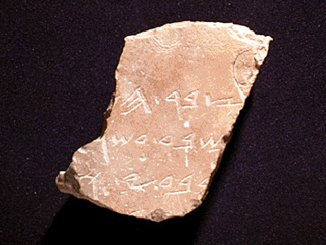
写作素材
有些旧约圣经的作品最初是刻在石头上，如十诫。
Some

Slide 55
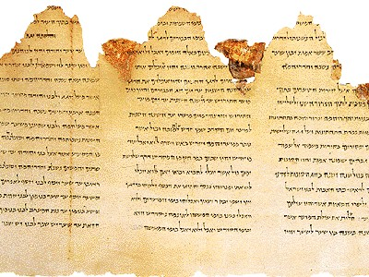
蒲草纸
许多原来的题字是写在蒲草纸上和从较旧的正本抄到其他纸莎草上。

Slide 56
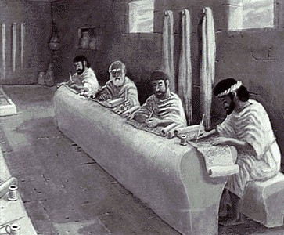
艾赛尼派
如何进行的?

Slide 57
“可以肯定地说，没有其他的古代工作这么仔细地被传送的。”
–William Green, General Introduction to the Old Testament (NY: Scribners, 1899), 181
如何?
Cited by McDowell, Evidence, 56

Slide 58
圣经是独特的…
在人类历史的书丛里，它是
最受广泛阅读的
最多译本的
最被默记的
最高销量的
最受学习的
最多辩论的
最受崇拜的
最受厌恶的
. . . 书!

Slide 59

让我们将圣经与其他宗教的圣书相比照
这本2003年的书透彻精辟地将可兰经和伊斯兰教“实事求是地反映实况。”

Slide 60
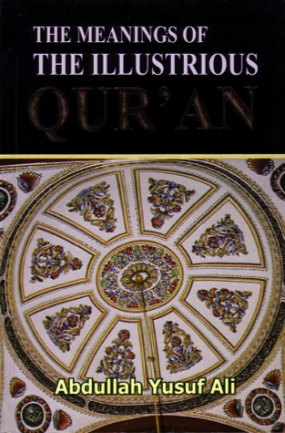
历史学家眼中的可兰经
“[可兰经是一本]充满无穷无尽，互不连贯的神话和教训；一些概念有时像是爬在身后，有时却像迷失在云雾里，甚少能够激发情绪或想法。。。为了屈从信仰的传播，使用欺诈和背信弃义，残酷和不公正的手法。。。穆罕默德指挥或允准对犹太人和拜偶像的人的屠杀。。。”

Slide 61
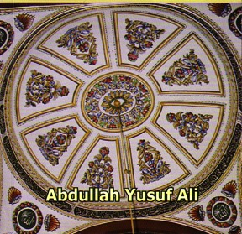
历史学家眼中的可兰经
“穆罕默德放纵自己的情欲，也滥用先知的特权。他制定法律管辖人民，自己却以拥有特殊的启示而得豁免。他可以随心所欲地占有任何的女性。”
––Edward Gibbon, Decline and Fall of the Roman Empire, vol. 5 (cited in Richardson, Secrets of the Koran, 65-66)

Slide 62
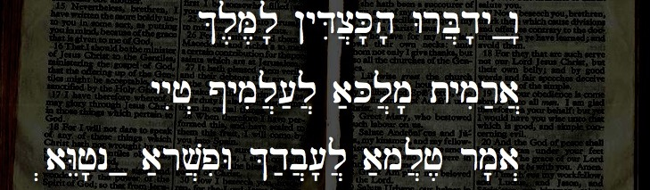
阿拉伯文
旧约圣经
创 卅 47; 拉 四 8 -六 18; 七 12-26;
但 二 4 - 七 28; 耶 十 10-11
阿拉伯文
&l,M,l' !yDic]K'h' WrB]d'yÒw"
yyIj> @ymil][;l] a;Kl]m' tymir;a}
.aWEj'nÒ a;rv]piW &d;b]['l] a;ml]j, rm'a>
Daniel 2:4

Slide 63
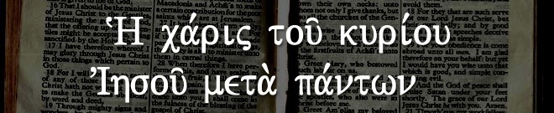
希腊文
新约圣经
马太福音 – 启示录
通用希腊语
~H ca,rij tou/ kuri,ou VIhsou/ meta. pa,ntwn
启示录 22:21

Slide 64
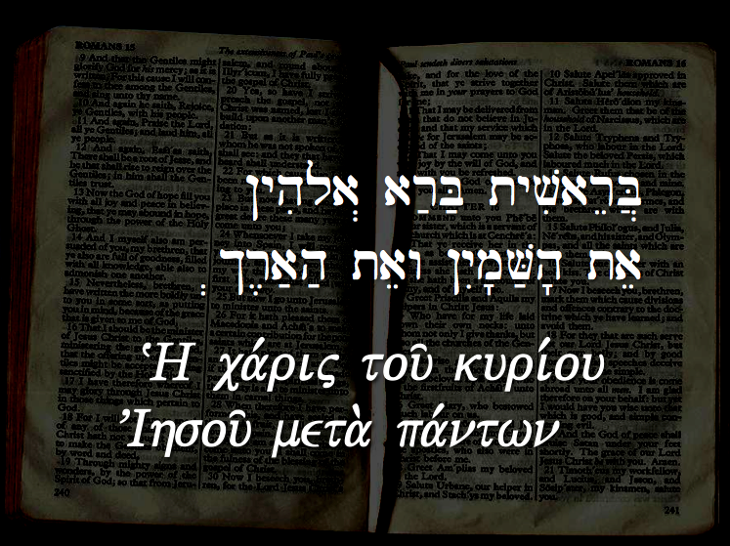
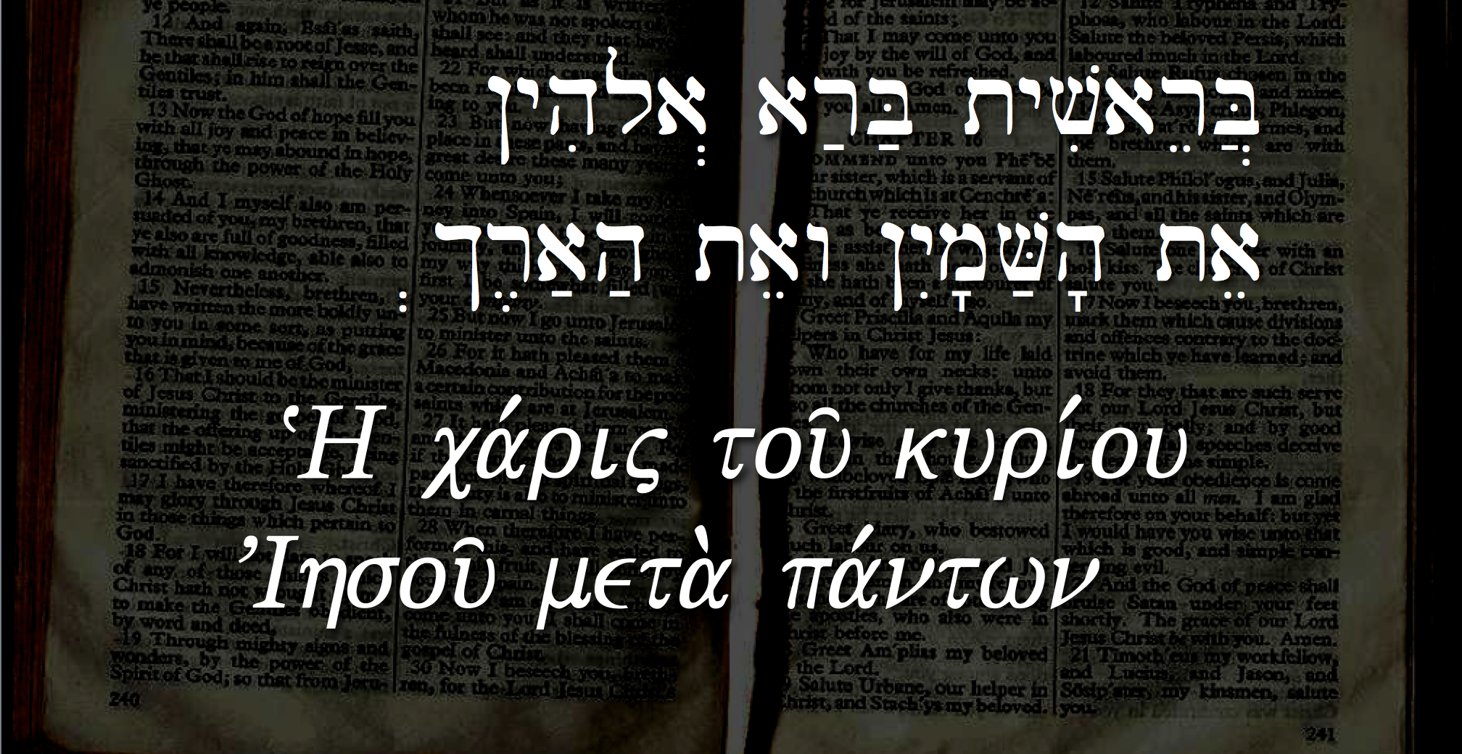
神所选择的语言
!yhila> ar;B; tyviareB]
.$r,a;h; taew !yIm'V;h' tae
~H ca,rij tou/ kuri,ou VIhsou/ meta. pa,ntwn

Slide 65
Black

Slide 66

旧约圣经的神学

Slide 67

何为旧约圣经的主题?
30
请用一句话来表达。

Slide 68
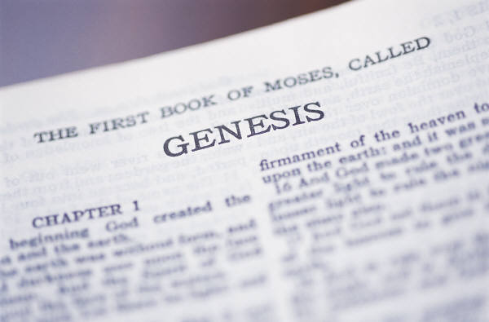
分辨旧约圣经主题的准则
是
不是
基于文章内容
涵盖整本圣经
缩小范围是有帮助的
以神为中心
不是从系统神学来的
不是零散疏落的
以“生活” 为主题太广泛，无法帮助我们
人不是圣经的中心
Notes:
What principles will assure that our theme for the OT and NT is accurate?
The theme should come out of the text rather be imposed on the text from systematic theology.
It should be comprehensive enough to cover all of Scripture from Genesis 1 to Revelation 22.
It should be narrow enough and specific enough to be helpful (e.g., it is not helpful to say that the Bible talks about “life”).
Since God is the main subject of the Word, it should focus more on God than man.

Slide 69

对旧约圣经主题的见解
30-33
人的救赎

Slide 70

救赎意即
“用赎价赎回"

Slide 71

媒体所表达的救赎
人类内在的意念渴望被救赎

Slide 72


历史的焦点是
基督的救赎

Slide 73

基督是圣经的中心
是什么？？
第一位
亚
当
第二位
亚 当
民
族
5 0 0 0
部
落
1 2 0
家庭
11
Notes:
Human history narrowed down to Jesus Christ and expanded from there. Christ is the central person in Scripture. From Adam and the entire world that came from him (Gen 1-11), came the nation of Israel, the tribe of Judah, and the family line of David all the way to Jesus.For this point Jesus had no physical children, but this "spiritual family" started with 11 disciples, who grew to 120 at the day of Pentecost, and 5000 after Peter's preaching in Jerusalem. This spiritual family is growing to a huge multitude all related to Jesus, the Second Adam.

Slide 74
以十字架为中心
30
永
恒
永
恒
但以“救赎”为旧约圣经的主题有以下几个问题:
它是以系统神学外在的结构来下定义；
它过于专注于人，而非专注于神；
基督是圣经的中心人物。但旧约圣经专注于他的王权多过于他救赎主的身份(旧约圣经罕有论及人类的救赎)；
这个看法没有包括神对天使的救赎计划，因此非常局限；
这个观点也没有在智慧书（如：传道书，箴言等等）里被提及；
它也忽视对物资（土地）方面的拥有，这是在旧约里鲜明的土地之约。
Notes:
The person of Christ bridges the OT and the NT

Slide 75
对旧约圣经主题的见解
30-33
人的救赎
神的荣耀

Slide 76
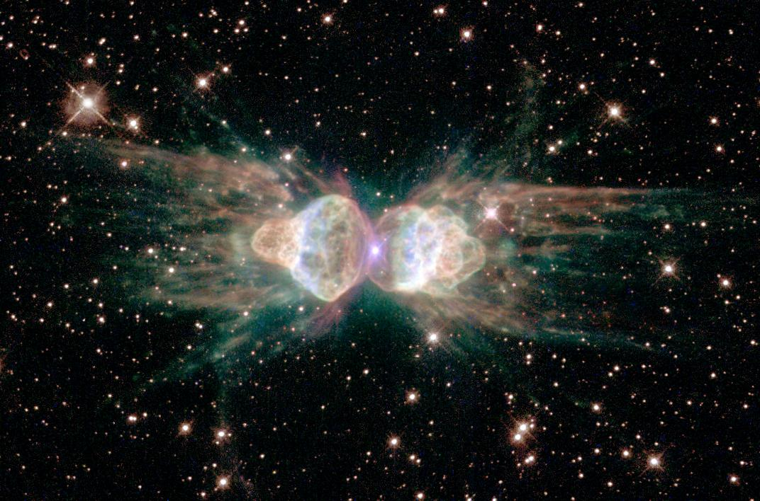
C线
1600 多年
40多位作者
一个主题:
上帝的荣耀
上帝的荣耀
福音书
先知书
使徒行传
诗歌智慧书
历史书
教会书信
律法书
启示录
8.0.06.
2
15

Slide 77
1600 多年
40多位作者
“旧”约
“新”约
一个主题:
上帝的荣耀
“39” 本书
“27” 本书
希伯来文
希腊文
福音书
律法/
恩典/
应许
先知书
使徒行传
成就
诗歌智慧书
历史书
望远镜
教会书信
望远镜
律法书
启示录
永恒的过去
永恒的未来
两个望远镜
一个显微镜
显微镜
37

Slide 78

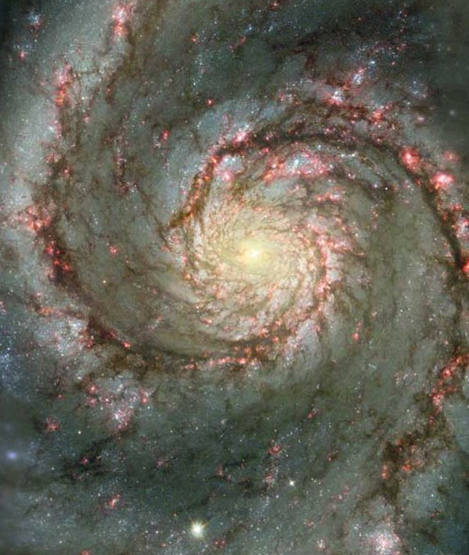
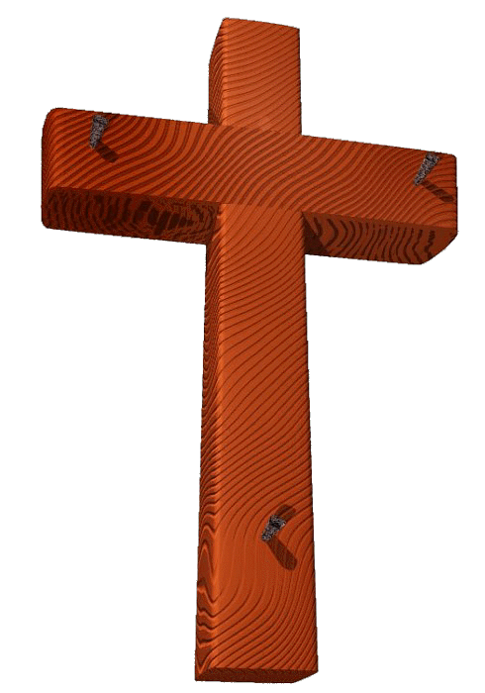
上帝的荣耀
1
06-31
40
8.0.06.
©2006 TBBMI

Slide 79
对旧约圣经主题的见解
30-33
人的救赎
神的荣耀
神的主权
神
创造的信心
历史的申命神学
敬拜
应许（约）

Slide 80
对圣经以及旧约圣经
一个精简的圣经神学 (by Ng Han Lim)
神将人类从咒诅里救赎出来，祝福他们，并要
他们成为全地的祝福。
(圣经的主题)
神祝福且预备以色列人成为圣洁的子民，并要
他们为神成为全人类的见证人。
(旧约圣经的主题)
“你们要归我作祭司的国度，为圣洁的国民。”
(出埃及记 十九 6)
你是否有在“圣洁”与“学像基督的样式”上成长？
神所给予人类的任务：恢复神的创造
你有否参与这个伟大的使命？

Slide 81
对旧约圣经主题的见解
30-33
人的救赎
神的荣耀
神的主权
神
创造的信心
历史的申命神学
敬拜
约的应许
没有全面的主题
神的法则
国度与约

Slide 82

耶和华作王
耶和华作王，耶和华作王，
耶和华作王！愿地快乐，
愿地快乐，愿地快乐，
愿民欢喜；
我们的神掌权。
（重复）

Slide 83
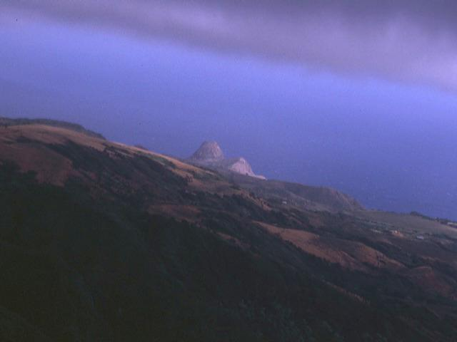
耶和华作王
诸天表明他的公义，
万民看见他的荣耀
因为你 － 耶和华至高
超乎全地，
超乎全地。

Slide 84
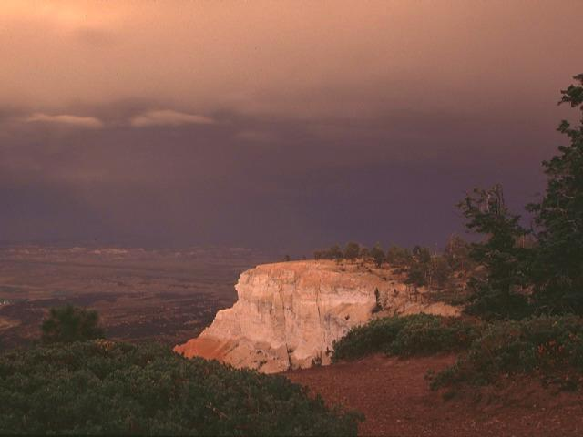
耶和华作王
耶和华作王，耶和华作王，
耶和华作王！愿地快乐，
愿地快乐，愿地快乐，
愿民欢喜；
我们的神掌权，
我们的神掌权，
我们的神掌权。

Slide 85

动物
神的创造 第六天
创造
神说：“地上要生出活物来，各从其类；牲畜、昆虫和地上的野兽，各从其类！”事就这样成了。 于是，神造了地上的野兽，各从其类；牲畜，各从其类；地上的各种昆虫，各从其类。 神看这是好的。 (24-25).

Slide 86
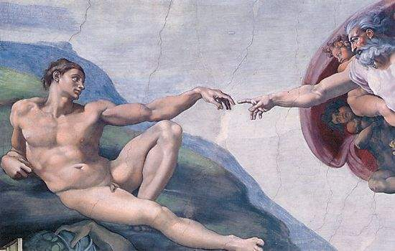
人
创造
神的创造 第六天
神说：“地上要生出活物来，各从其类；牲畜、昆虫和地上的野兽，各从其类！”事就这样成了。于是，神造了地上的野兽，各从其类；牲畜，各从其类；地上的各种昆虫，各从其类。 神看这是好的。 (26).

Slide 87

男人和女人
神的创造 第六天
创造
于是，神照着自己的形象创造人；……
就是照着他的形象创造了人；……
……他所创造的有男有女。(27)

Slide 88

托付
创造
神就赐福给他们，对他们说：“要繁殖增多，充满这地，征服它；”
也要管理海里的鱼、
空中的鸟
和地上爬行的所有生物。” (28)

Slide 89
天国：圣经的纲领性主題
33
创世纪 1:26-28
神说：“我们要照着我们的形象，按着我们的样式造人；使他们管理海里的鱼、空中的鸟、地上的牲畜，以及全地，和地上所有爬行的生物！”于是，神照着自己的形象创造人；就是照着他的形象创造了人；他所创造的有男有女。神就赐福给他们，对他们说：“要繁殖增多，充满这地，征服它；也要管理海里的鱼、空中的鸟和地上爬行的所有生物。”
启示录 22:5
不再有黑夜了，他们也不需要灯光或日光了，因为主 神要光照他们。他们要作王，直到永永远远。
圣经主题:神让他的子民与他一同统治
命令
约
完成
Notes:
神說:「我們要照著我們的形象，按著我們的樣式造人; 使他們管理海裏的魚ヽ空中的鳥ヽ地上的牲畜，以及全地，和地上所有爬行的生物!」(創 1:26)。
於是，神照著自已的形象創造了人; 就是照著祂的形象創造了人;祂所創造的有男有女(創 1:27)。
神就是賜福給他們，對他們說:「要繁殖增多，充滿這地，征服它;也要管理海裏的魚，空中的鳥和地上所有爬行的生物。」 (創 1:28)

Slide 90
国度与约的时间表
117b
国度概念的教导...
亚当与神同掌权（ 创. 1:26, 28; 2:19)
撒旦自以为神统治着这个世界 (创. 3:15;
2 Cor. 4:4)
神与亚伯拉罕立约透过以色列成为“祭司的国度”重新建立人的统治权 (创. 12:1-3; 出. 19:6)
以色列失去祭司国度的见证，于是被掳受外邦统治
以色列拒绝弥赛亚国度的邀请(太. 12:41-42; 23:37-39)
耶稣藉着教会以神奇的方式扩展张他的国度（太.13）
基督得胜以色列的仇敌，以色列全家都要得救（罗11:26-27）
基督与众圣徒一同掌权（弗1:9-10; 启20:1-6; 22:5下）
诺亚之约
创世记 6:18; 9:8-17
人的堕落 (创 3)
土地之约
以色列
教会
弥赛亚国度
民族的焦点)
“新人” (弗2:15)
千禧年永恒
土地
创世记 15:18 (参：申30:1-10)的应许:
从埃及哇地至幼发拉底河流域(赛27:12)
被掳归回／重建之后，土地永久占有权(创17:8)
因着巴勒斯坦地全世界蒙祝福 (赛14:1-2)
以色列因着拒绝弥赛亚受审判被赶逐出应许之地 长达19世纪（主后70－1948）现在部分恢复（结37:1-7）
完全恢复（结37:8-28) 耶路撒冷世界的首府(赛 2:1-5)
新耶路撒冷
(启 21)
大卫之约
基督是教会的头，教会是属灵的圣殿（2:19-22; 林后6:16)
基督作王与众圣徒统治全世界
基督将国度呈递给天父（林前15:24）
亚伯拉罕之约
撒母耳下7:12-16 永久的应许:
儿子 (“家室”永不遭废弃)
国 (政治王朝)
宝座 (后裔接续掌权)
圣殿 (儿子来建造)
创世记 12:1-3
后裔
新约
在民族复兴之际，新约的五个内容均得以实现（亚8）
一切都更新了！（启21:5）
耶利米书31:31-34 应许:
赦免
圣灵内住
新心，新人，新思想
以色列与犹大重新统一
不需要传福音
新约前三项取代摩西律法（路22:20; 林后3:6)
祝福
摩西之约
十字架废除、成就、取代了律法(罗7:1-6;1 林前9:19-21; 希8:13)
第五版
2006年3月14日
暂时的（加3:19）、有条件的，显明人的罪（罗7:7）并规范以色列人（加3:23-25）
经文突出强调双重国度之约。以色列的角色从亚伯拉罕到基督其内涵延伸至教会（继续中），而教会并非指“新以色列人”
（不连续）以便取代以色列民族。以色列将在基督第二次降临时信靠基督从而再现其世界显赫地位。

Slide 91
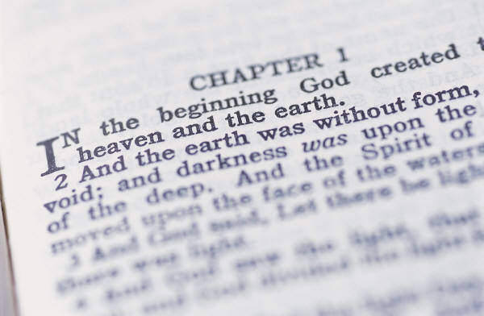
我对旧约主题的理解
33
旧约的主题：
神因着自己的荣耀恢复人类，使之参与对他国度的管理
这权力在伊甸园被授与人类；
继而在堕落后失去；
透过 “祭司国度”以色列来救赎世人；
最终由弥赛亚的做主做王来完全成就亚伯拉罕之约

Slide 92
Black

Slide 93


旧约全书概论链接地址 BibleStudyDownloads.org
免费获取这讲解!
圣经学习下载
Notes:
The explanation for free!
OT Survey link address

